Slide 1

LUYỆN TẬP
Chủ đề:
SỐ NGUYÊN ÂM
VÀ TẬP HỢP CÁC SỐ NGUYÊN.
THỨ TỰ TRONG TẬP HỢP CÁC SỐ NGUYÊN

Slide 2
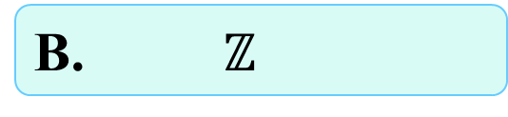
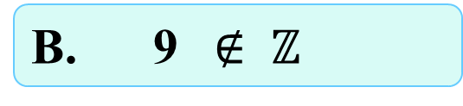
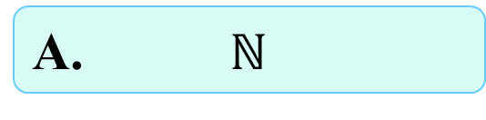

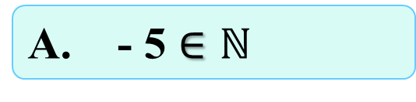
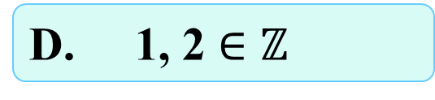
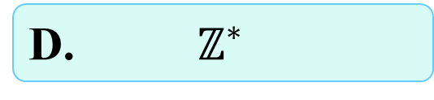
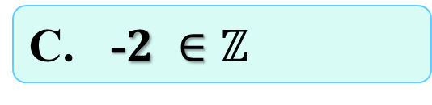
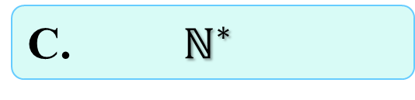

Câu 1: Chọn đáp án đúng
A. - 5 $∈ℕ$
B. 9 $∉$ $ℤ$
C. -$2 ∈ℤ$
D. 1, 2 $∈ℤ$
Câu 2: Điền kí hiệu thích hợp vào chỗ trống – 45 $∈$ …..
A. $ℕ$
B. $ℤ$
C. ${ ℕ}^{∗}$
D. ${ ℤ}^{∗}$

Slide 3


Câu 3: Chọn đáp án đúng
A. - 2 $∈ℕ$
B. - 32 $∈ℤ$
C. 1, 5 $∈ℕ$
D. $\frac{ 3}{4}$ $∈ℤ$
Câu 4: Một tàu ngầm đang ở vị trí dưới mực nước biển 80m. Số nguyên âm biểu thị độ cao của tàu so với mực nước biển là:
A. 80m
B. + 80 m
C. 80 - m
D. – 80 m

Slide 4











Câu 5: Chọn phát biểu sai trong các phát biểu sau
A. Các số tự nhiên khác 0 còn được gọi là số nguyên dương
B. Điểm biểu diễn số nguyên a trên trục số gọi là điểm a
C. Các số -3; -2; -1 gọi là các số nguyên âm
D. Số 0 là số nguyên dương

Slide 5

Câu 6: Khi người ta nói độ cao của đỉnh núi Phú Sĩ là +3776 mét và độ cao của Biển Chết là -329 mét thì dấu “+” và “-“ biểu thị điều gì?
A. Dấu “+” biểu thị cao hơn mực nước biển; dấu “-“ chỉ thấp hơn mực nước biển
B. Dấu “+” biểu thị thấp hơn mực nước biển; dấu “-” biểu thị cao hơn mực nước biển
C. Dấu “+” biểu thị bằng mực nước biển; dấu “-” biểu thị cao hơn mực nước biển
D. Dấu “+” biểu thị cao hơn mực nước biển; dấu “-” biểu thị bằng mực nước biển

Slide 6


Câu 7: Điểm M biểu diễn số nguyên nào
- 4
M
- 2
- 1
0
1
2
3
4
A. 3
B. 5
C. - 3
D. - 5
Câu 8: Số đối của số 5 là số
A. 5
B. - 5
D. 4
C. -3

Slide 7
Câu 9: Dùng số nguyên thích hợp để diễn tả các tình huống sau:
a) Thưởng 5 điểm trong một cuộc thi đấu.
+5
b) Bớt 2 điểm vì phạm luật.
- 2
c) Tăng 1 bậc lương do làm việc hiệu quả.
+1
d) Hạ 2 bậc xếp loại do thi đấu kém.
- 2

Slide 8


Câu 10: Điểm cách -1 ba đơn vị theo chiều âm là
A. 3
B. – 3
C. 4
D. – 4
Gợi ý:
3 đơn vị
- 4
- 3
- 2
- 1
0
1
2
3
4
Câu 11: Số đối của 12 và – 7 lần lượt là
A. 12 và 7
B. – 12 và – 7
C. – 12 và 7
D. 12 và – 7

Slide 9
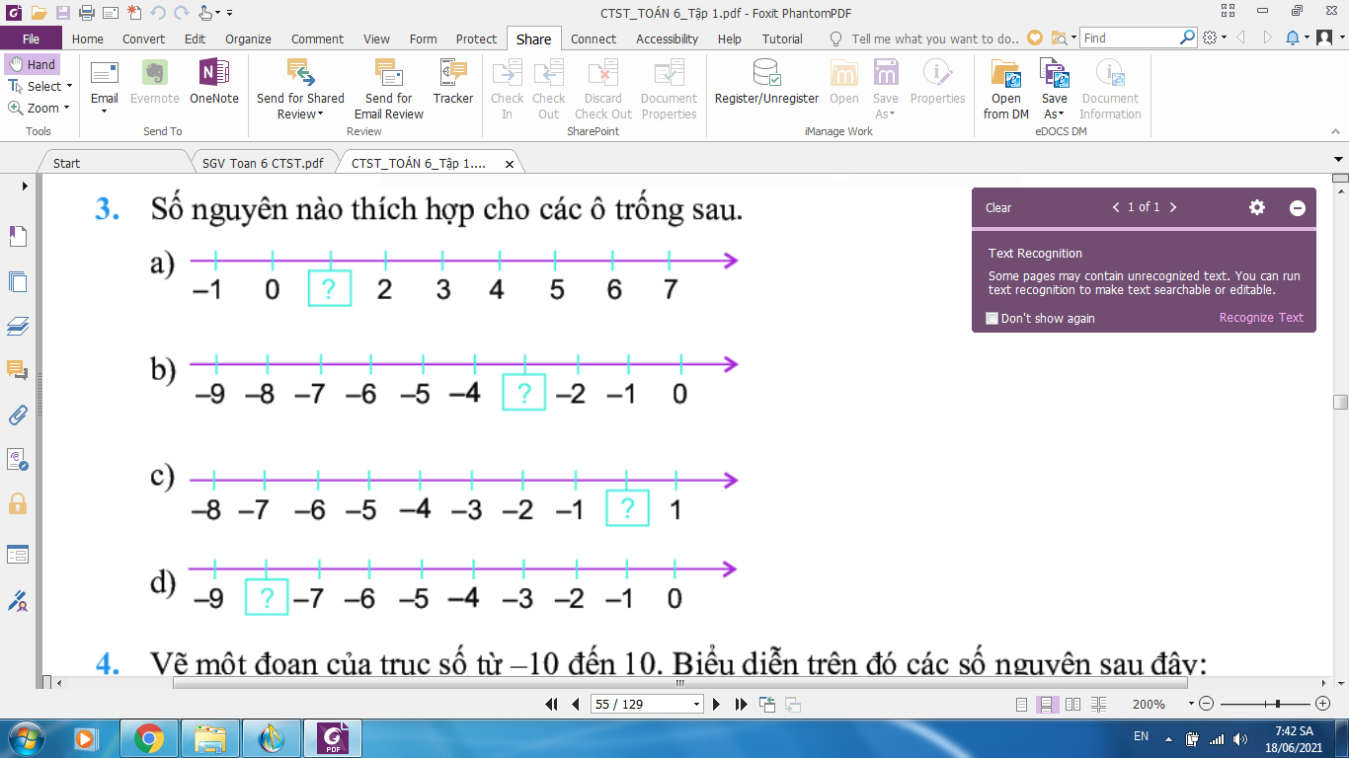
Câu 12: Số nguyên nào thích hợp cho các ô trống sau.
1
-3
0
-8

Slide 10
Câu 13: Đánh dấu “x” vào ô thích hợp
Câu | Đúng | Sai
a) Nếu a ∈ N thì a ∈ Z
b) Nếu a ∈ N thì a > 0
c) Nếu a ∈ Z thì a ∈ N
d) Nếu a ∉ Z thì a ∉ N
X
X
X
X

Slide 11


Câu 14: Điền dấu < , = , > vào chỗ chấm
a) 3 .….. 5
b) - 3 …... - 5
4 .….. - 7
d) - 6 …… - 6

Slide 12



Câu 15: Điền dấu < , = , > vào chỗ chấm
a) – 5 .….. 0
b) 3 …... – 10
– 7 .….. – 9
d) – 4 …… – 4
Câu 16: Số đối của – 4 và 10 lần lượt là
A. 4 và 10
B. – 4 và – 10
C. 4 và – 10
D. – 4 và 10

Slide 13
Câu 17: Sắp xếp các số sau theo thứ tự tăng dần
10; - 2; - 9; 12; 4; 0; - 237
- 237; - 9; -2; 0; 4; 10; 12
Câu 18: Sắp xếp các số sau theo thứ tự giảm dần
12; - 5; 0; - 79; - 123; 76; 2020
2020; 76; 12; 0; - 5; - 79; - 123

Slide 14
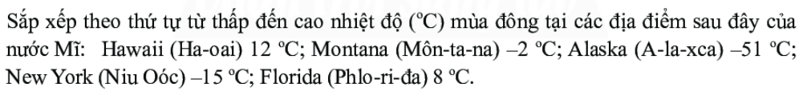
Câu 19
Giải:
Sắp xếp theo thứ tự từ thấp đến cao nhiệt độ như sau: –51 ºC < – 15 ºC < –2 ºC < 8 ºC < 12 ºC
Vậy các địa điểm có nhiệt độ theo thứ tự từ thấp đến cao lần lượt là:
Alaska ; New York; Montana; Florida ; Hawaii.

Slide 15




Câu 20: Hãy liệt kê các phần tử của tập hợp sau:
K = {x $∈ ℤ |$ - 4 < x < - 1}
A. K = {- 4; - 3; - 2}
B. K= {- 3; - 2; - 1}
C. K = {- 3; - 2}
D. K = {- 2; - 1}
Câu 21: Hãy liệt kê các phần tử của tập hợp sau:
M = {x $∈ ℤ |$ - 2 < x < 3}
A. M = {- 2; -1; 0; 1; 2}
B. M = {- 1; 0; 1; 2}
C. M= {- 2; - 1; 1; 2}
D. M = {- 1; 0; 1; 2; 3}

Slide 16
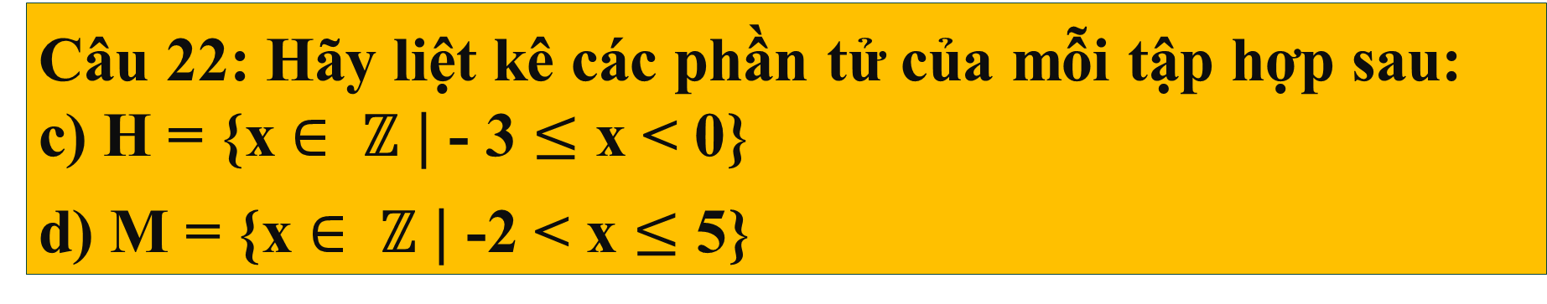
Câu 22: Hãy liệt kê các phần tử của mỗi tập hợp sau:
c) H = {x $∈ ℤ |$ - 3 $≤$ x < 0}
d) M = {x $∈ ℤ |$ -2 < x $≤$ 5}
Giải:
H = { - 3; - 2; -1}
M = { - 1; 0; 1; 2; 3; 4; 5}

Slide 17
HƯỚNG DẪN VỀ NHÀ
1. Ghi nhớ kiến thức đã học.
2. Nghiên cứu chủ đề tiếp theo “Các phép tính với số nguyên. Tính chia hết trong tập hợp các số nguyên”.
+ Cộng hai số nguyên cùng dấu, khác dấu
+ Phép trừ hai số nguyên
+ Quy tắc dấu ngoặc
+ Nhân hai số nguyên cùng dấu, khác dấu
+ Quan hệ chia hết và phép chia hết trong tập hợp số nguyên
+ Bội và ước của một số nguyên

